Slide 1
202010837 권동균
프로그램 설계
202010854 김혜린
프로젝트 발표
게임 자판기
202010866 박진웅
프로그램 구현 및 디버깅
202010927 최민준
프로젝트 제안서 작성

Slide 2
목차
1
프로젝트 기획 배경
게임 설명
기대 효과

Slide 3

프로젝트 기획 배경
2
과거에는 사람들이 단순하고 활동적인 게임을 많이 하였지만 현대사회로 오면서
게임을 컴퓨터로 하는 경우가 많아지고 있습니다.
요즘은 게임의 종류가 다양하고 그래픽도 화려하지만 규칙이 복잡하여
한번에 이해하기 쉽지 않고, 네트워크 연결이 있어야만 게임을
즐길 수 있는 경우가 많습니다.
따라서 저희는 네트워크를 활용하지 않아도
쉽고 재미있게 할 수 있는 게임을 개발했습니다.

Slide 4

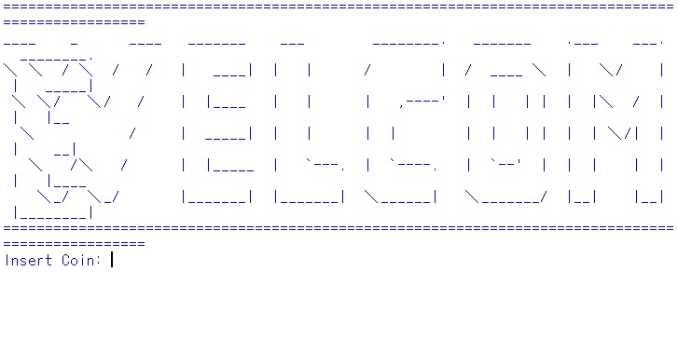
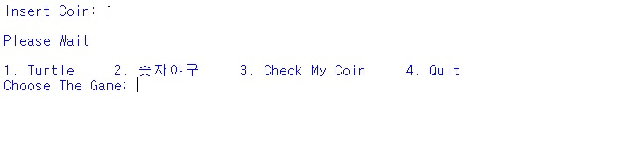
게임 설명
3
코인을 넣는다
게임을 선택한다
게임 한번에 1코인 소모
코인이 다 떨어지면 게임 종료

Slide 5
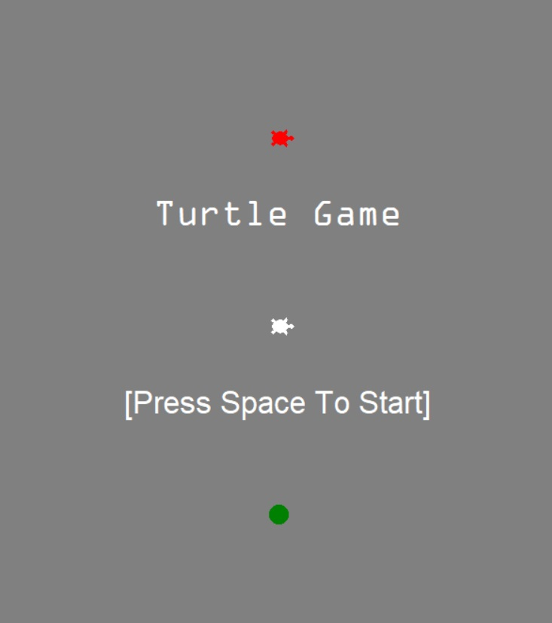
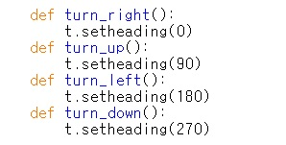
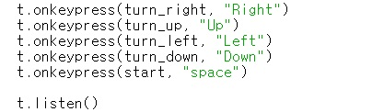
게임 설명
3
거북이 게임
스페이스 바를 눌러서 시작
키보드의 상하좌우키를
이용하여 거북이를 조종
빨간 거북이를 피해서 먹이를 먹으면 스코어 상승

Slide 6
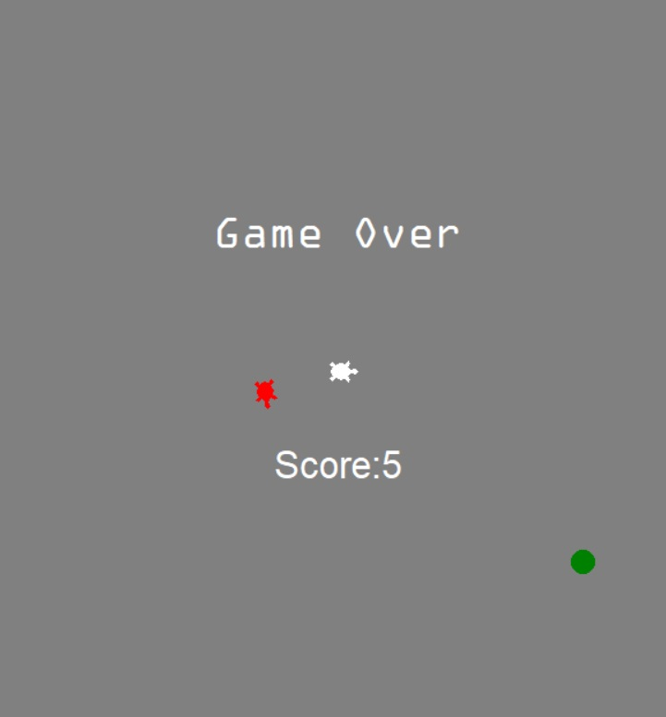
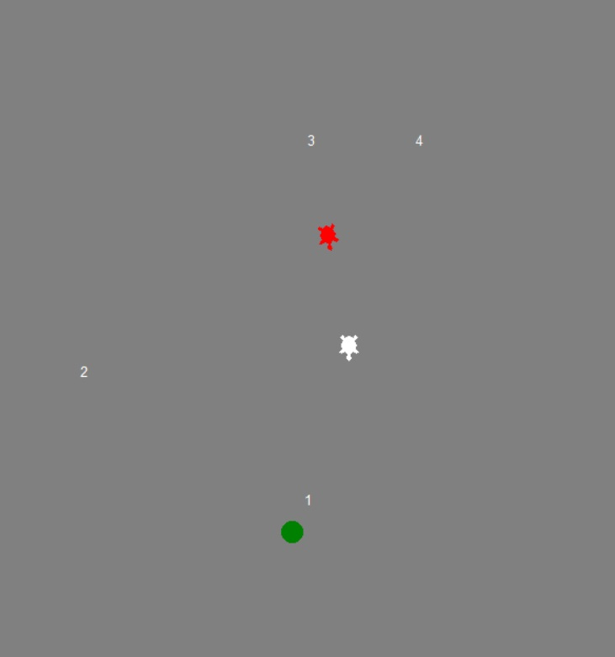
게임 설명
3
먹이 를 먹을수록 속도 올라감
먹힌 먹이 는 매번 랜덤한
위치에서 재등장
빨간 거북이와 닿으면
Game Over와 최종 스코어
가 뜨면서 게임 종료

Slide 7
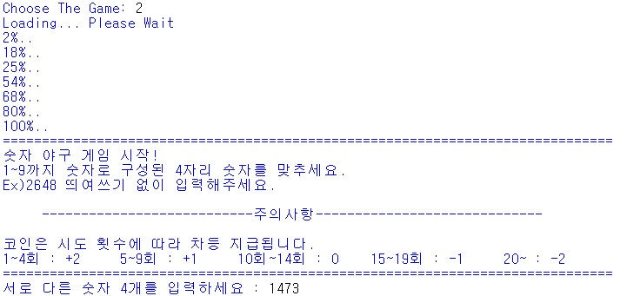
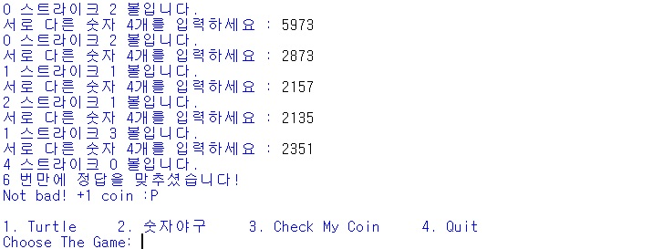
게임 설명
3
숫자 야구
4개의 숫자를 입력한다
내가 입력한 숫자와
컴퓨터가 정한 숫자가 같은데
순서가 다르면 볼
내가 입력한 숫자와 컴퓨터가 정한 숫자가 위치까지 같으면 스트라이크

Slide 8
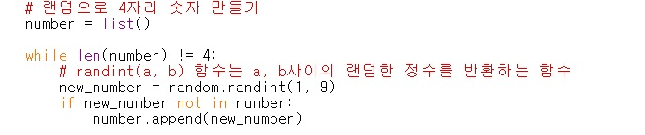
게임 설명
3
공백의 리스트 생성
random 모듈과 randint 함수를 사용해서 1~9 사이의 랜덤한 정수가 담긴 변수 생성
변수의 값이 리스트에 있는지 판단
append() 함수를 사용해서
리스트에 항목 추가
1~9 중에 하나를 변수 new_number에 저장
아니요
new_number의 값이 리스트 number에 있는가?
예
new_number의 값을 리스트 number 항목에 추가

Slide 9
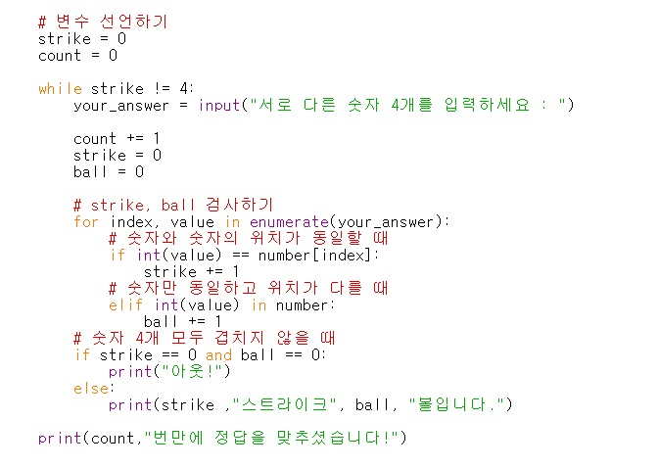
게임 설명
3
X4
변수 your_answer에 네자리 숫자 입력
아니요
변수 your_answer에 네 자리 숫자 입력
enumerate 내장함수를 사용해서 변수 your_answer와 리스트 number의 같은 인덱스에 있는
숫자가 서로 동일한지 판단
strike = 4가 될 때까지 반복
예
숫자만 동일하고 위치는 다름
숫자와 숫자의 위치가 동일
아니요
예
예
ball += 1
strike += 1
“s 스트라이크 b 볼입니다.”
출력
아니요
strike = 4 인가?
예
“n번만에 정답을 맞추셨습니다!“
출력

Slide 10
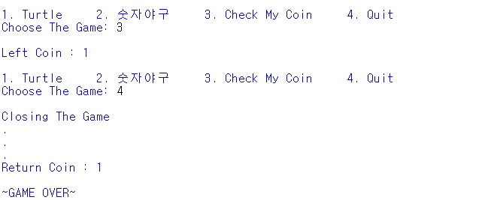

게임 설명
3
3번을 선택하면 소유하고 있는 코인 현황을 알 수 있음
4번을 선택하면 코인이
소진되지 않은 상태이더라도
게임 종료 가능

Slide 11



기대 효과
4
이 프로그램은 사람들에게 네트워크의 제약 없이
어디에서든 게임을 할 수 있게 해주며 재미뿐만
아니라 만족감도 줄 수 있다.
숫자 게임을 통해 컴퓨터가 생각해낸 숫자를 추측하면 추론력을 높힐 수 있고 거북이 피하기 게임을 통해 순발력을 높힐 수 있다.

Slide 12
5
감사합니다 ☺

